Slide 1
Determinanty zdraví v průběhu života
Lifecourse epidemiology
Gabriela Kšiňanová
Andrea Dalecká

Slide 2
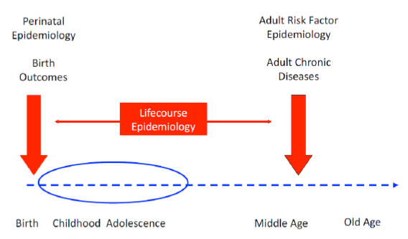
Zdraví/morbidita v raných fázích života
Vliv na zdraví a wellbeing v samotném dětství
Dopad na zdraví v pozdějším životě!

Slide 3
Ekologický (ecological) model zdraví v průběhu života
T
Welfare
Health
Fiscal
Housing
Services
Transport
Social
networks
Environment
Stability
Support
Finances
Employment
Education
Work
Physical
Schools
Cohesion
Cognitive
Mental
Housing
Social
Behavioural
The lifespan

Slide 4
Jaký vliv na zdraví v pozdějším životě může mít:
Předčasné narození (např. ve 32 týdnu těhotenství)
Astma diagnostikované ve 3 letech
Nízký socioekonomický status rodiny při narození dítěte
Co všechno může mít na zdravotní stav těchto dětí vliv?
Notes:
Akumulace
Řetězce
Časové hledisko

Slide 5
Expozice v dětství a pozdější zdraví
Kauzální řetězce (Causal pathways)
  Akumulace
  Řetězec rizik (chain of risk)
  Trajektorie
Časové hledisko expozic
  Kritická a senzitivní období
Notes:
Akumulace
Expozice (environmentální, socioekonomické, behaviorální) se postupně kumulují a poškozují zdraví v průběhu stárnutí a snížené schopnosti regenerace
Řetězec rizik (chain of risk)
Posloupnost vzájemně propojených expozic, které zvyšují riziko onemocnění, protože jedna negativní expozice má tendenci vést k dalším a dalších expozicím
Trajektorie
Dlouhodobý pohled na jednu charakteristiku života jedince v průběhu času

Slide 6
Akumulace rizika

Slide 7
Sustained economic hardship and odds ratio of self-
reported cognitive difficulty (C) and depression (D)
in late midlife (controlling for age, sex and prevalent diseases)
***
*
**
C
D
C
D
C
D
No. times household income below 200% of USA federal poverty level
Lynch, Kaplan & Shema, NEJM 1997
Notes:
- Co na grafu vidíte?
- Co by z toho mohlo vyplývat pro prevenci?

Slide 8
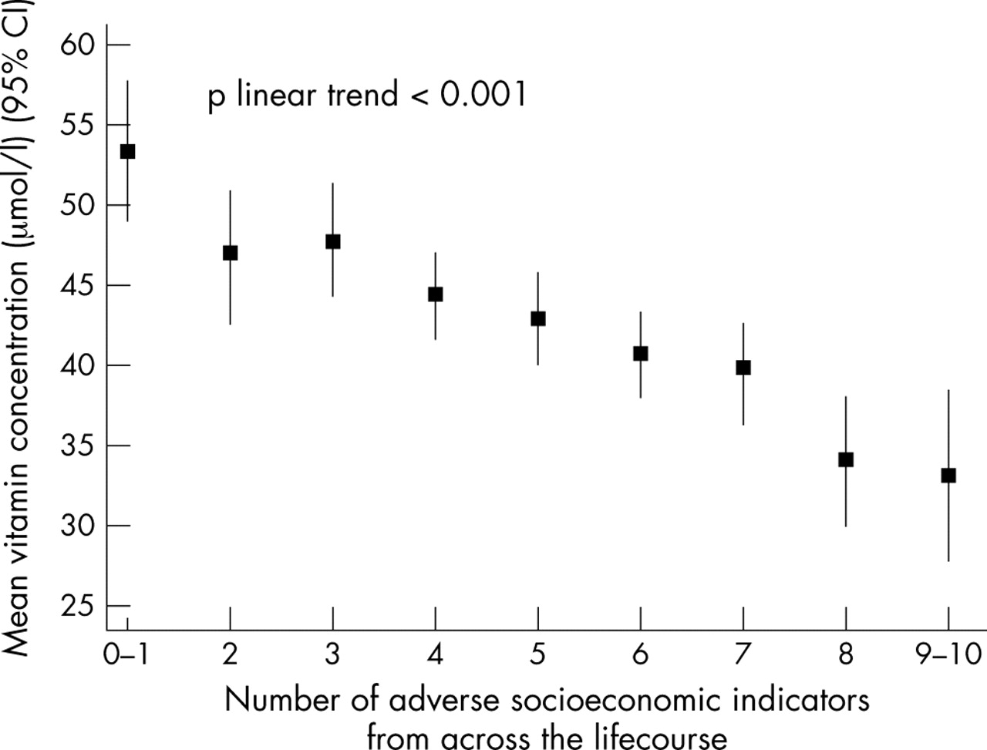
Mean vitamin C concentrations by number of adverse life course indicators among British women aged 60–79 years.
Lawlor D A et al. Heart 2005;91:1086-1087
Notes:
- Co na grafu vidíte?

Slide 9
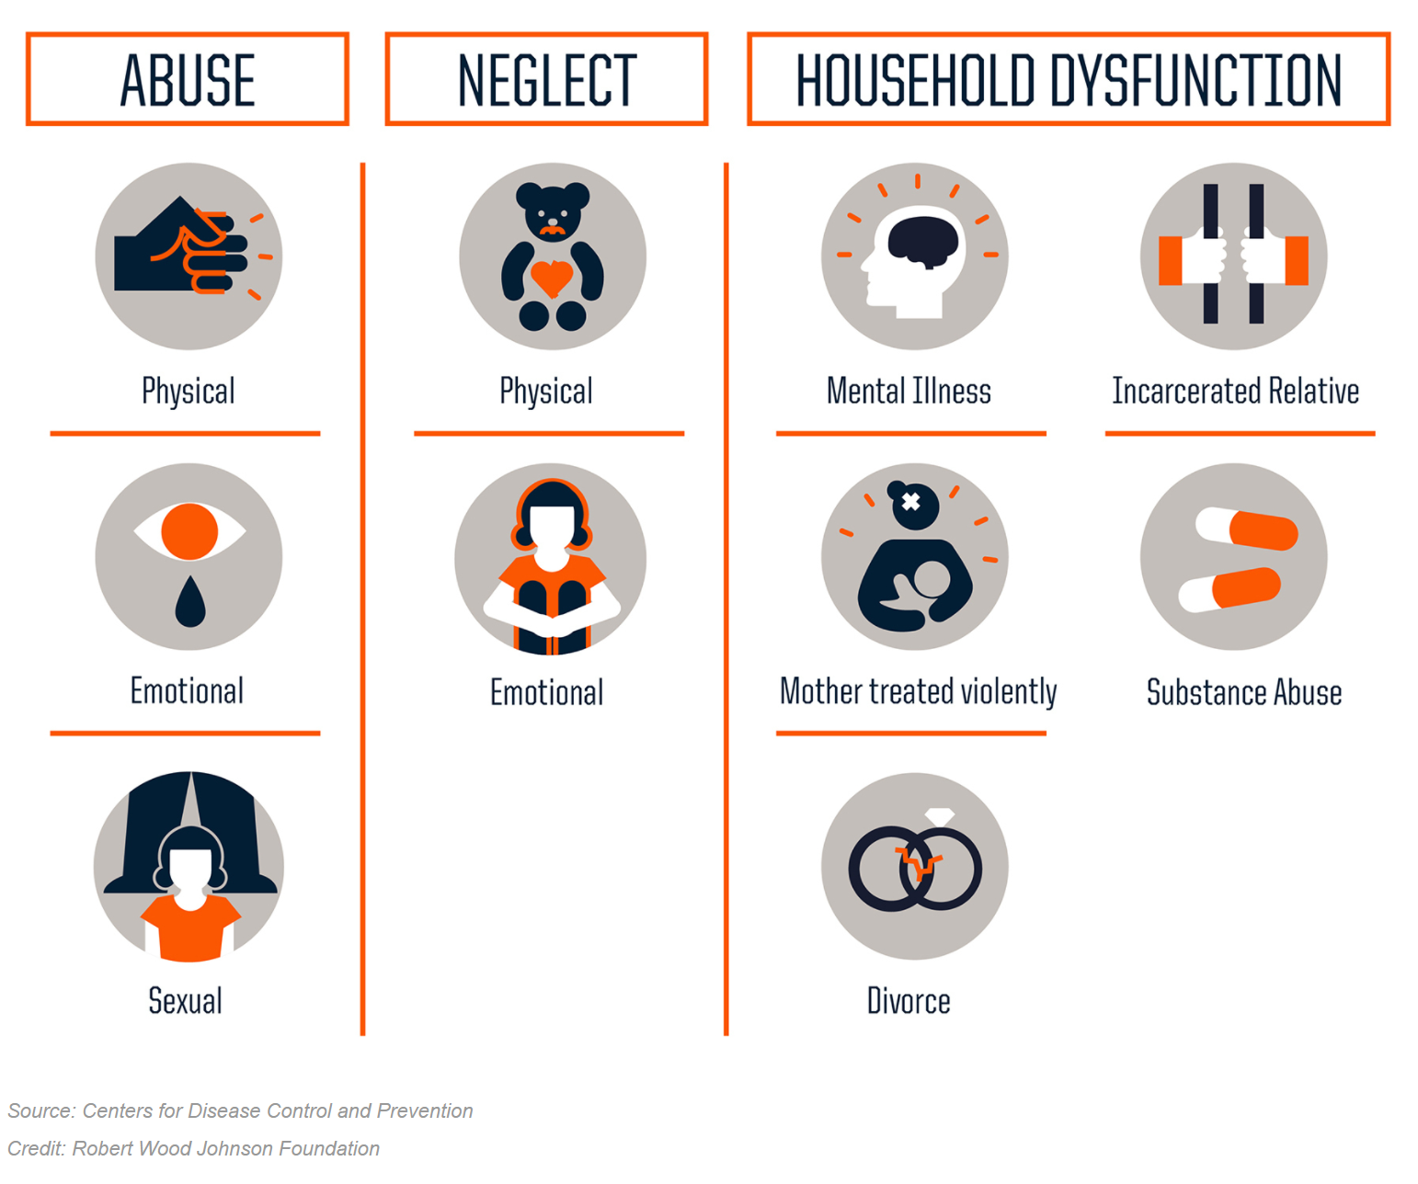
Adverzní dětské zkušenosti (Adverse Childhood Experiences -
ACEs) a zdraví

Slide 10
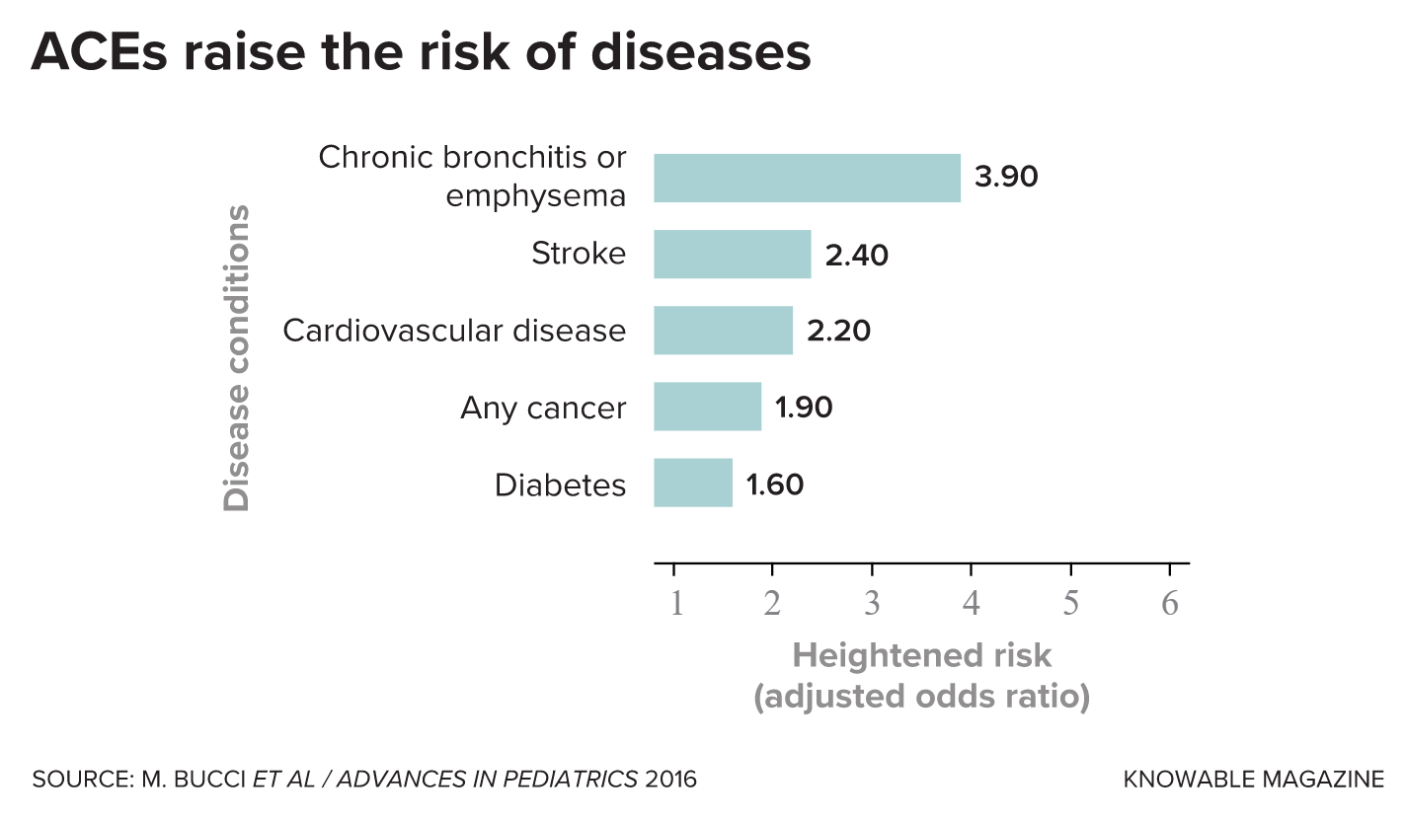
4+ ACE spojeny s vyšším rizikem onemocnění v dospělosti (19-92 let)
4+ ACE např. spojeny s 2,2krát vyšší pravděpodobností vzniku kardiovaskulárního onemocnění

Slide 11
  Řetězec rizik/příčin (chain of risk)

Slide 12
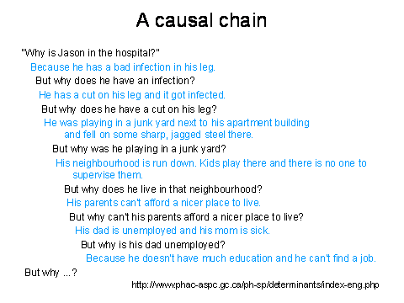

Slide 13
Sociální pozice v dětství a kognice později v životě:
Cognitive development
Childhood SEP
Education
Adult
SEP
Cognition
Health & Lifestyle
Life course

Slide 14
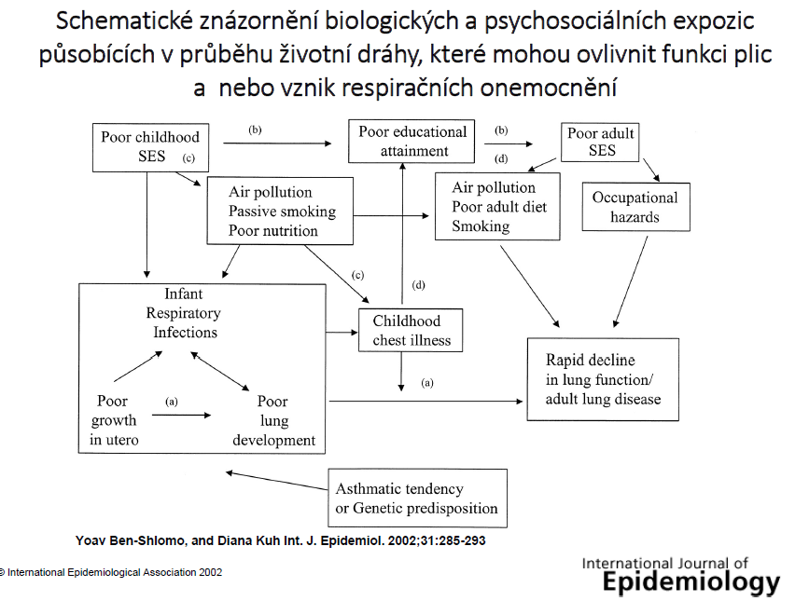
Notes:
Většina chronických/neinfekčních nemocí (Non-communicable diseases; NCDs) má mnoho vzájemně provázaných příčin

Slide 15
Trajektorie

Slide 16
Mean predicted health scores by NS-SEC
Sacker et al. JECH, 2005
Notes:
SAH: self-assessed health
Co na grafu vidíte?
Proč myslíte, že se rozdíly mezi skupinami projeví až s přibývajícím věkem?

Slide 17
Health decline by ethnic minority status
Sacker A et al. (2011) JECH 65(2):130-6
Notes:
SRH: Self-rated health
Co na grafu vidíte?
Proč myslíte, že to tak je?

Slide 18
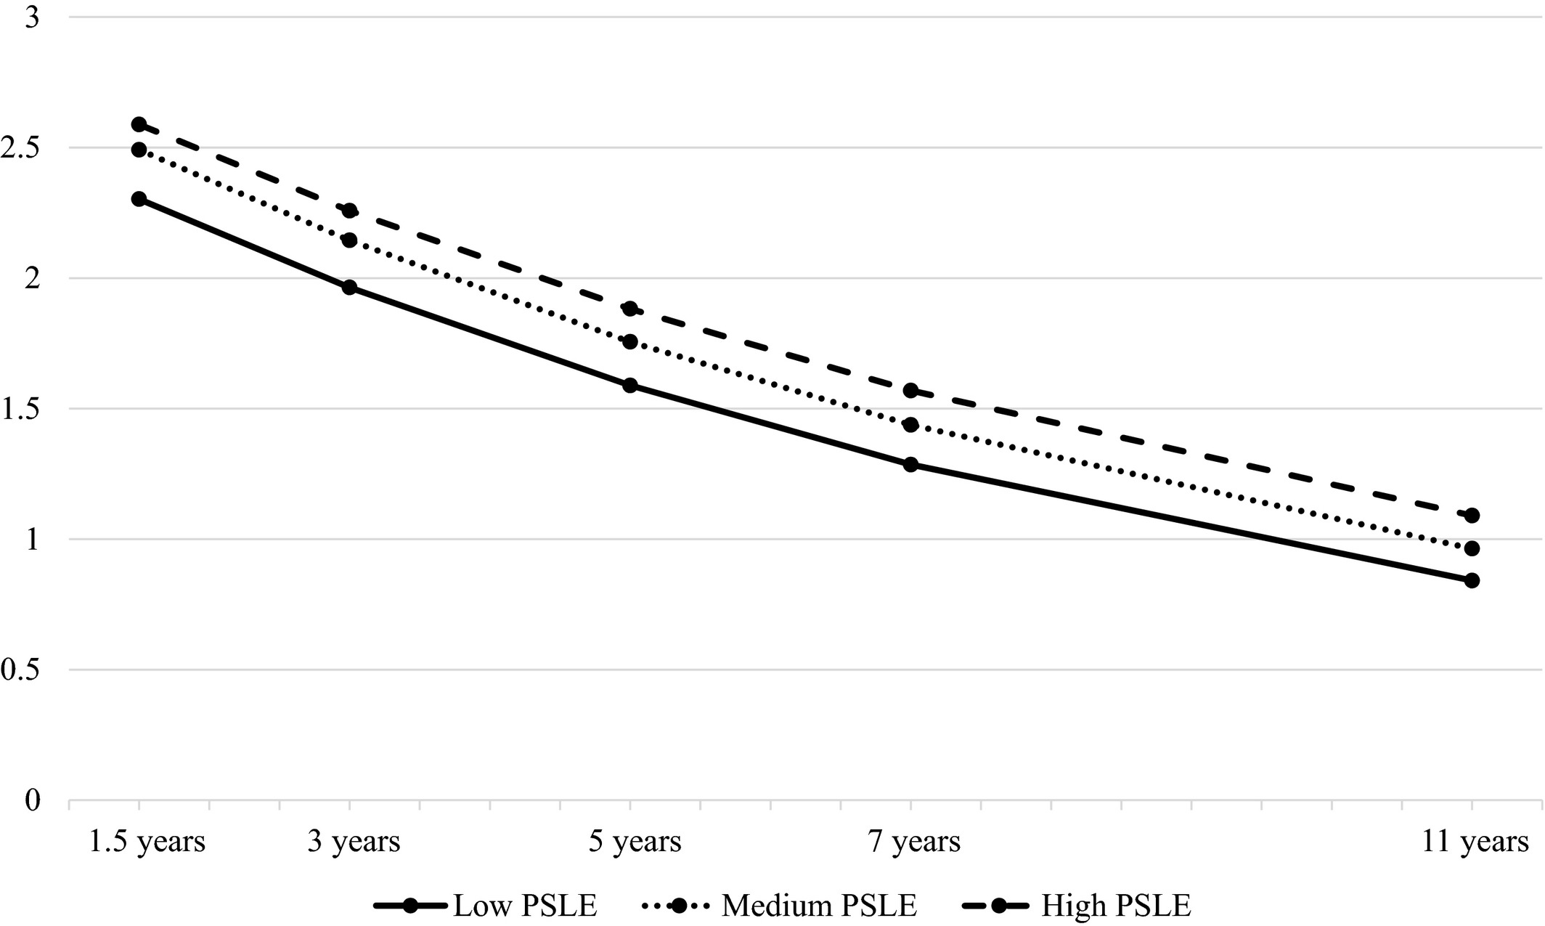
Prenatální stres a spánek u dětí

Slide 19
Kritická a senzitivní období
Notes:
Critical period
‘‘biological programming’’ or ‘‘latency model” of disease
exposure has effects on body systems that cannot be modified in any dramatic way, precipitating disease later in life
Sensitive period
Time when the individual is particularly sensitive to the environment
Increases risk but less deterministic than a critical period
Probabilistic

Slide 20
Expozice zarděnkám v těhotenství a riziko vrozených vad plodu

Slide 21
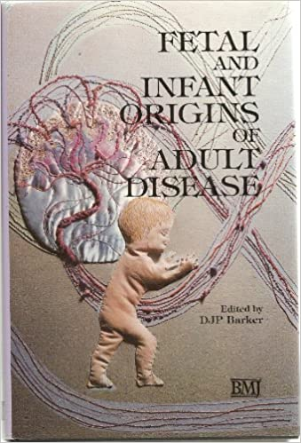
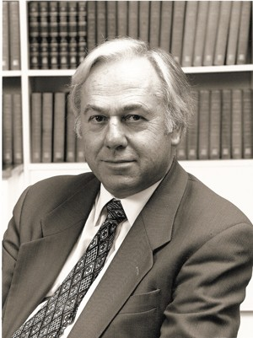
Barkerova hypotéza
1990
Notes:
- Intrauterine growth retardation, low birth weight, and premature birth have a causal relationship to the origins of hypertension, coronary heart disease, and non-insulin-dependent diabetes, in middle age.
- The hypothesis was derived from a historical cohort study that revealed a significant association between the occurrence of hypertension and coronary heart disease in middle age and premature birth or low birth weight.
- Evidence remains inconsistent

Slide 22
Kritická období (fetální programování - foetal programming)
Impaired
foetal
growth
Low
Birth
weight
High
blood
pressure
CVD
Obesity
In utero
Birth
Adolescence
Midlife

Slide 23
Porodní váha
SYSTEMATIC REVIEW: SHENKIN ET AL.
Psychol Bulletin 2004; 130: 989-1013
“Malá, konzistentní, pozitivní asociace mezi porodní váhou a
kognitivními schopnostmi i po adjustaci pro konfoundery.”
Record et al. Ann Human Genet 1969; 33: 71-79
Matte et al. BMJ 2001; 323: 310-314
Richards et al. BMJ 2001; 322: 199-203
Shenkin et al. Arch Dis Child 2001; 85: 189-196
Jefferis et al. BMJ 2002; 325: 305-308.
Corbett et al. 2004 unpublished
Notes:
- Co je to systematické review?

Slide 24
Rekapitulace
Riziko rozvoje cukrovky v těhotenství dle počtu rizikových faktorů:
https://www.cdc.gov/diabetes/basics/risk-factors.html
Akumulace
Řetězec rizik
Testování mediátorů zprostředkujících vztah mezi stresujícími událostmi v dětství a depresí v dospělosti.
Akumulace
Řetězec rizik

Slide 25
Prevence a intervence

Slide 26
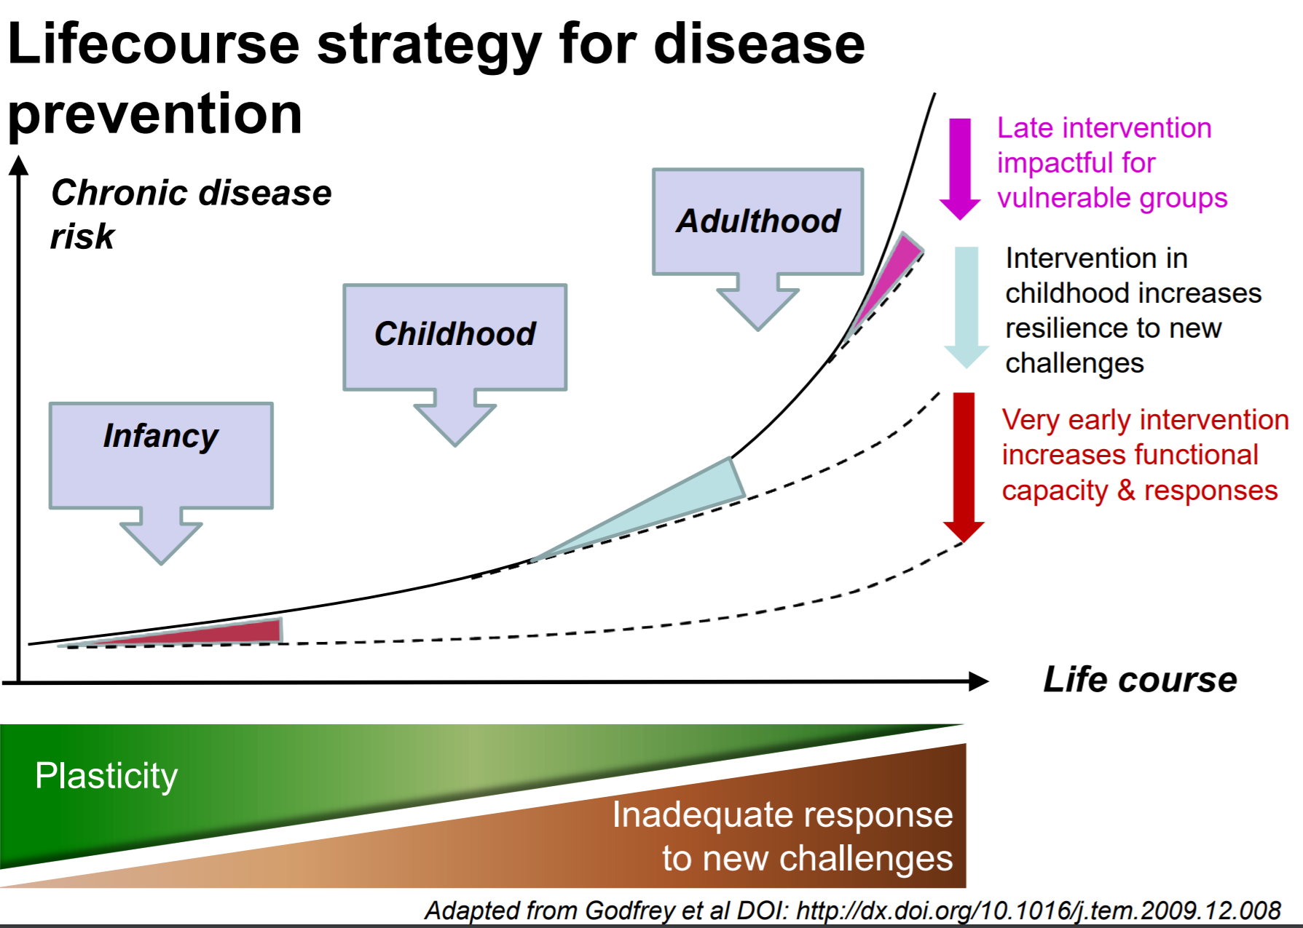
Notes:
Prevention, interventions and policy change to address:
Child and adolescent morbidity and mortality
Adult morbidity and mortality due to conditions originating in childhood and adolescence
Affecting causal pathways that lead to development of the disease

Slide 27
Prevence morbidity a mortality
Příklad kampaně Safe to Sleep
Prevence SIDS:
Sudden Unexpected Infant Death (SIDS) je jedním z hlavních příčin úmrtí kojenců v rozvinutých zemích
  SIDS = nevysvětlitelné úmrtí dítěte mladšího 1 roku
Prevalence v USA byla 130.3 úmrtí na 100,000 živě narozených dětí in 1990
Možnost prevence?

Slide 28
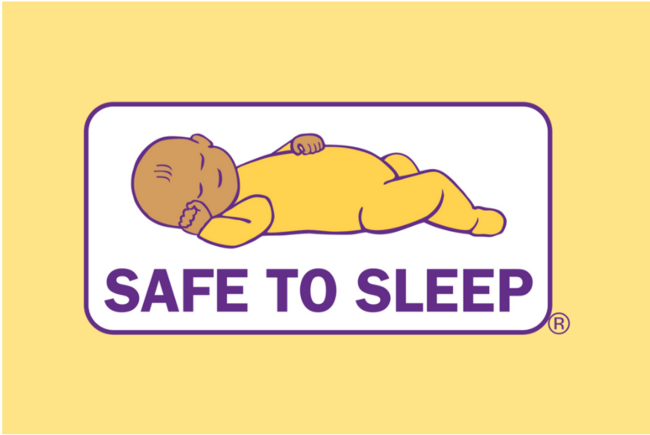
Prevence morbidity a mortality
Příklad kampaně Safe to Sleep
Rizikové faktory pro SIDS:
Pohlaví dítěte
Etnická příslušnost a SES rodiny
Předčasné narození
SIDS v rodinné anamnéze
Ukládání ke spánku na břicho
Sdílení lůžka
Expozice cigaretovému kouři (pasivní kouření)
Potenciálně modifikovatelné rizikové faktory
Notes:
- Které z těchto faktorů by šlo ovlivnit prevencí?

Slide 29
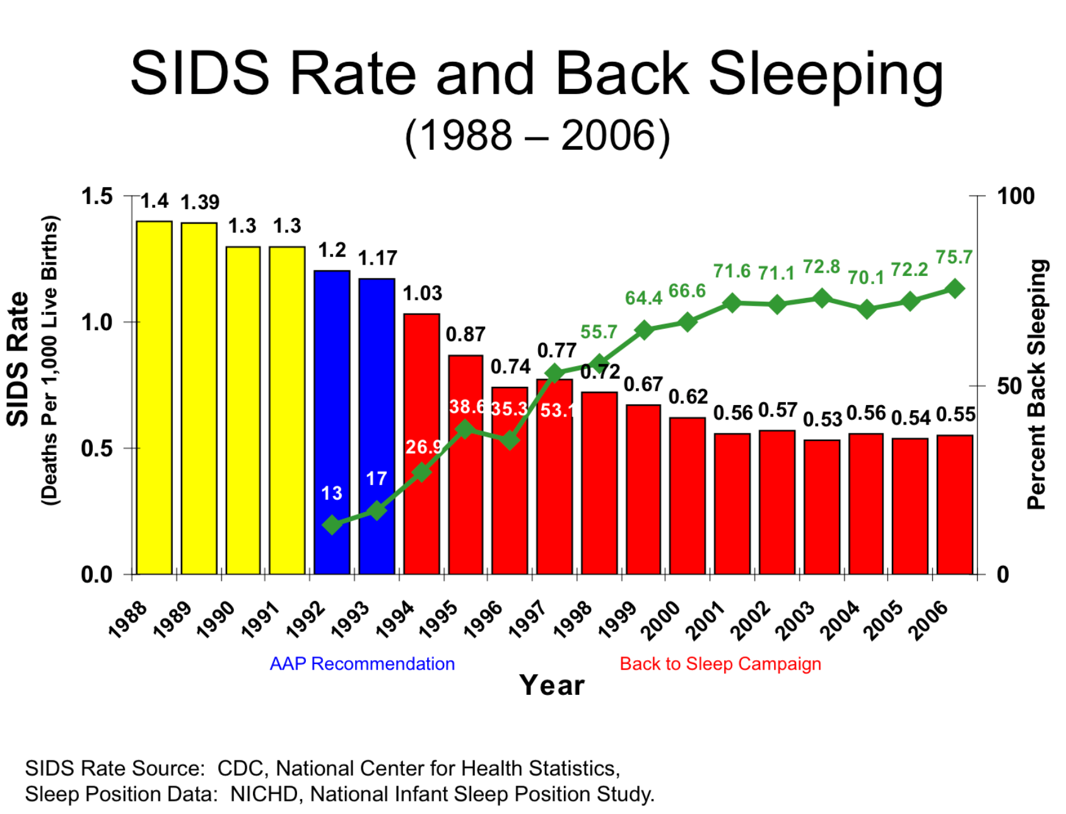
Notes:
Fungovala intervence?
Můžeme interpretovat jako kauzální vztah?

Slide 30
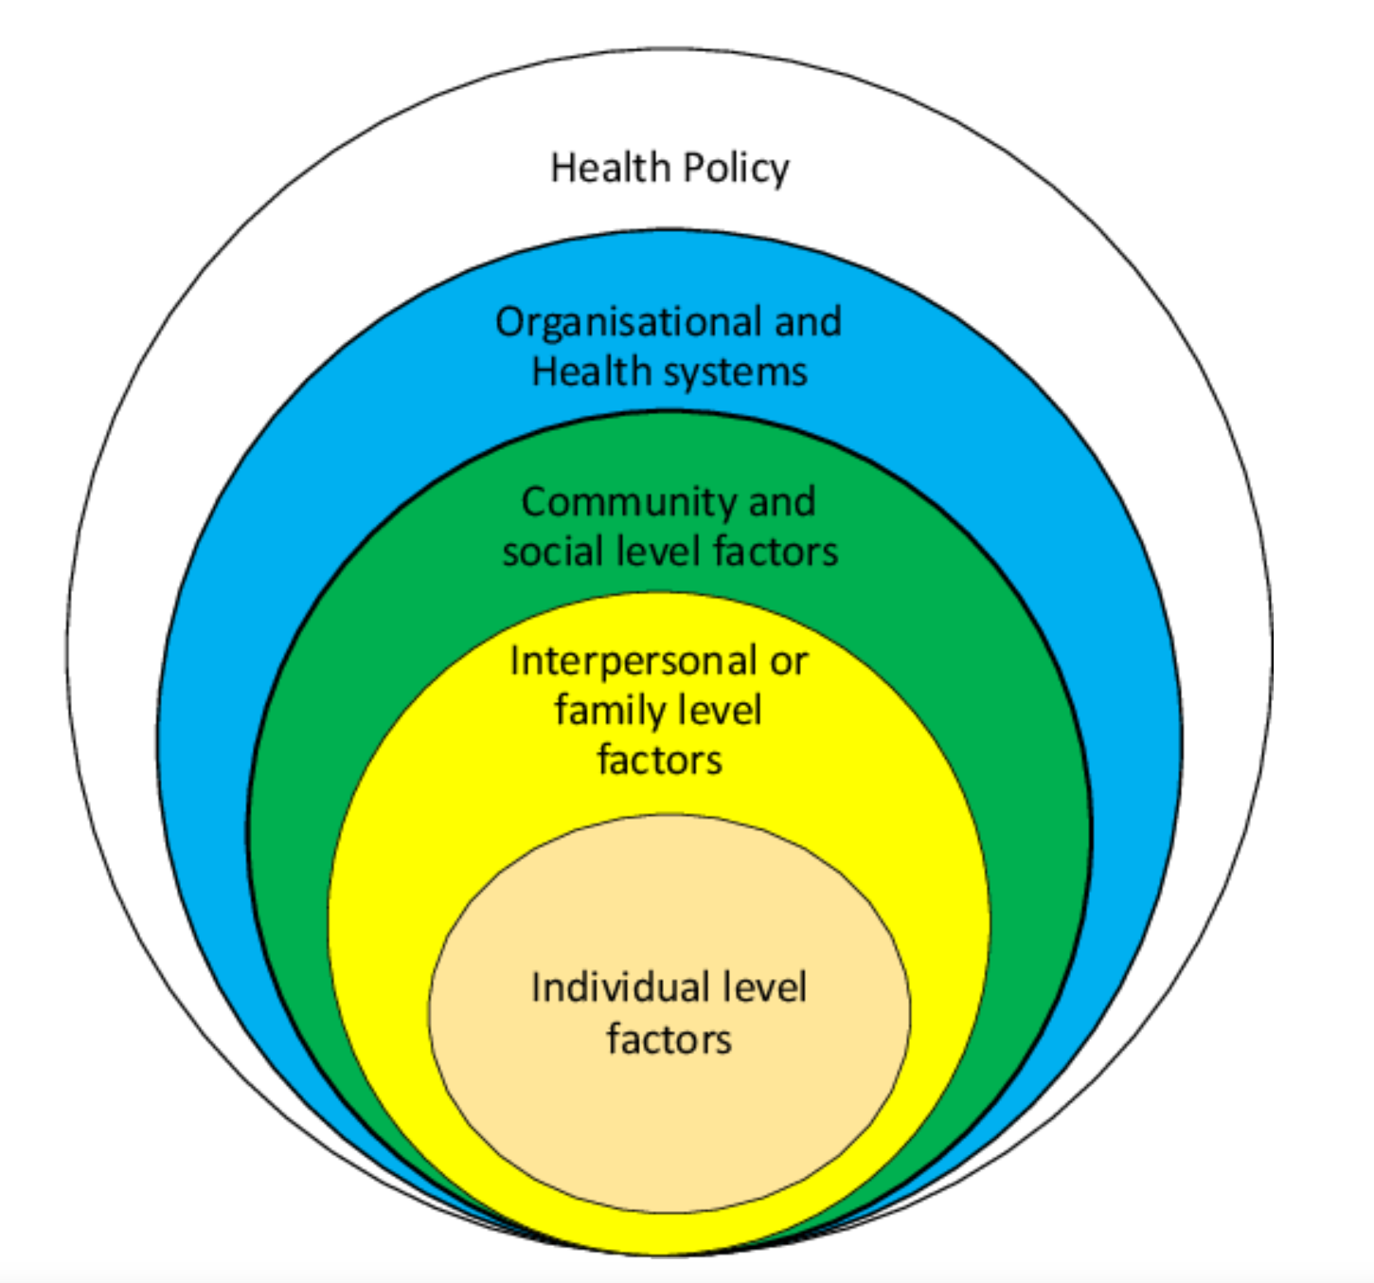
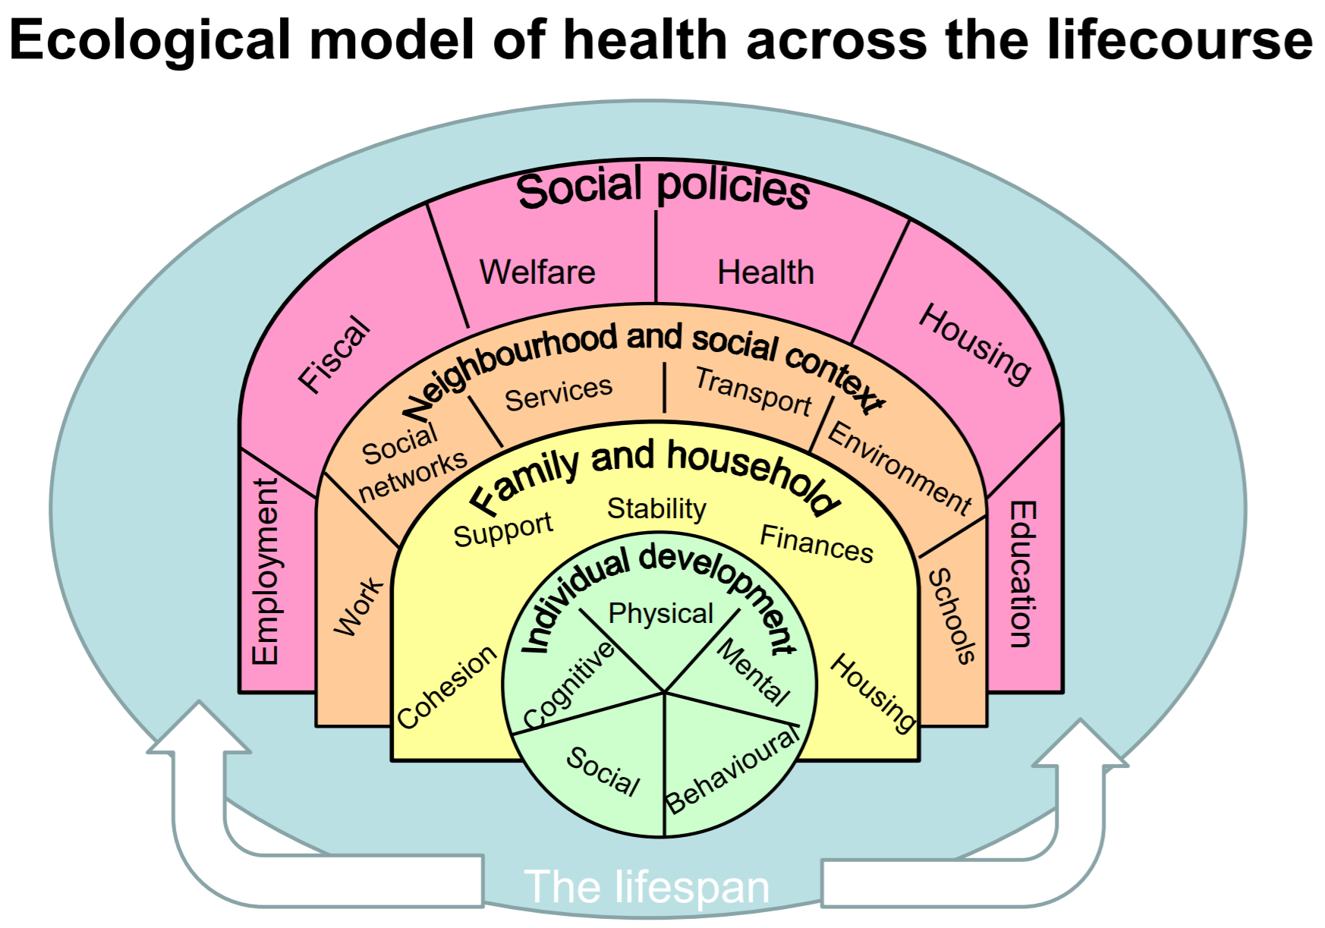
Multilevel Interventions
Notes:
Vliv kultury a zvyklostí: „Vláda, která zdraží pivo, padne“.
Strategie by měly být evidence-based, ale jsou?
Co je to evidence-based praxe?
- Příklad harm-reduction strategií v USA
https://www.vlada.cz/assets/ppov/protidrogova-politika/koordinace/Informacni_letak_RVKPP.pdf

Slide 31
Implementace Safe to Sleep na různých úrovních
Zařazení StS principů do vzdělávacích programů, např. zdravotních sester
Práce se zvyklostmi (např. kulturními) o péči o děti
Vzdělávání rodičů o rizikových faktorech

Slide 32
Preventivní programy
Máte osobní zkušenost s některými preventivními programy?
Co bylo podle vás provedeno správně?
V čem mohla být intervence lepší?
Fungovala?

